Slide 1
Common Sense ryo発信 2017 .3
新しく執行部になったあなたへ
「あぁ、そうなんだ」
/労働基準法からの発見
学習のねらい
❐労働組合の
活動に必要
な力量を高
める。
❐「あぁ、そ
うなんだ」
を確信に交
渉に臨む。
第1章 総則
NPO労働相談・組合づくりセンター
札幌市白石区菊水3条2丁目1－10
☎011－561－8808 📠011－398－7871
eメール moiwaryo@gmail.com
url http://kumiaizukuri.jimdo.com

Slide 2
労働基準法 第1章 総則
明治末…
はたらけど はたらけど
猶わが生活（くらし）楽にならざり ぢっと手を見る
石川啄木
現在…
１００年後
啄も 私も同じ 手をしてる
読み人知らず
第１条（労働条件の原則）労働条件は労働者が人たるに値する生活を営むための必要を充たすべきものでなければならない。
２ この法律で定める労働条件の基準は最低のものであるから、労働関係の当事者は、この基準を理由として労働条件を低下させてはならないことはもとより、その向上を図るように努めなければならない。
「あぁ、そうなんだ」のポイント
❐労働基準法は憲法の委任を受けて制定されました。
・第25条－すべて国民は、健康で文化的な最低限度の生活を
営む権利を有する。
・第27条の2－賃金、就業時間、休息その他の勤労条件に関
する基準は、法律でこれを定める。
❐なぜ、最低を法律で決めるのか。旧労働省は労働基準法を制定
する主旨について「労働者と使用者との間の法律関係を契約自
由の原則に委ねることが、労働者の生存そのものを脅かすほど
に不公正な結果をもたらす」 （改訂、労働基準法）であると明快
です。
労働条件の向上を図るよう労働基準法が求めていることを肝に銘じなければなりません。
「法律で定める」ということは、法律で変えることができるということ。

Slide 3
労働基準法 第1章 総則
第２条(労働条件の決定） 労働条件は、労働者と使用者が、対等の立場において決定すべきものである。
２ 労働者及び使用者は、労働協約、就業規則及び労働契約を遵守し、誠実に各々その義務を履行しなければならない。
備えあっても憂いあり、
備えなければ何もなし
中小企業は、倒産・廃業の危機にある。労働組合が存在し、会社と約束していても心配があるのに労働協約（書面、記名押印の確認)がなければ、まして労働組合がなければ、何もなく職場を去らなくてはならなくなる。
「あぁ、そうなんだ」のポイント
❐「決定すべき」となっているが、「決定しなければならない」となっていない。
・使用者は契約するか、しないか選択の自由を持つ。
・労働者は契約するか、飢えるかの選択の自由にすぎない。
「団結」の力が、労使の対等を保障するのです。
❐労働組合法第14条 （労働協約の効力の発生）
「労働組合と使用者又はその団体との間の労働条件その他に関する労働協約は、書面に作成し両当事者が署名し、又は記名押印することによってその効力を生ずる」
「労働協約」の社会的影響力は弱い。日本の労働協約の締結状況－いまや「15％を割っている」。団体交渉で合意した場合も協約締結をしている労働組合は49.2％である。（「団体交渉と労働争議に関する実態調査」1997年小島典明）
労働組合の任務は労働協約を結ぶこと。 法律←労働協約←就業規則←労働契約書

Slide 4
労働基準法 第1章 総則
第３条(均等待遇）使用者は、労働者の国籍、信条又は社会的身分を理由として、賃金、労働時間その他の労働条件について、差別的取扱をしてはならない。
〝じゅ縛〟が覆う日本の現実
・「どの賃金と比較して
の均等なのか」が不明
です。
・格差の根底には 「給
料」 （残業ありの世間
相場）と「時給」（勤続
や経験が反映しない）
の 2極構造がありま
す。
・給料における「職務」
と「職能」の境界があ
いまいです。
「均等」は、憲法第14条 (法の下の平等) の規定にもとづく規定です。他方、関係する法律は「均衡待遇」とされています。
均等：差がまったくなく等しいこと。
均衡:つり合いがとれた状態のこと。
・改正パート労働法第3条 「通常の労働者との均衡のとれた待遇
の確保等を図り‥」
・労働契約法第3条の2－ 「就業の実態に応じて、均衡を考慮しつ
つ締結し‥」
同一賃金論文を探す

Slide 5
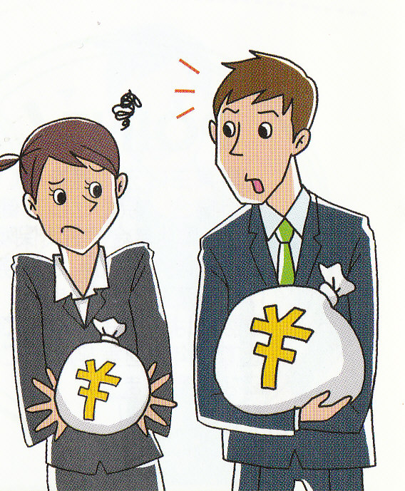
労働基準法 第1章 総則
「男女間賃金格差解消に向けた労使の取組支援のためのガイドライン」
（雇用均等・児童家庭局雇用均等政策課 2010.8.31）
・男女間賃金格差は先進諸外国
と比べると依然、大きい。
・多くの企業が男女間賃金格差
を計算したこともない。 ・賃金や雇用管理の在り方を見
直すための視点や、社員の活
躍を促すための実態調査票と
いった支援ツールを盛り込んで
いる。（ガイドラインURL参照）
第４条（男女同一賃金の原則）使用者は、労働者が女性であることを理由として、賃金について、男性と差別的取扱いをしてはならない。
「あぁ、そうなんだ」のポイント
第4条は、憲法第14条の「男女平等の原則」
に関連させた、賃金の差別的取り扱いの禁止
規定です。
通達（発基17号 昭和22.9.13)では、「わが国
における国民経済の封建的構造のために男子労働者に比較して一般に低位であった女子労働者の社会的経済的地位の向上を、賃金に関する差別待遇の禁止という面から、実現しょうとするもの」と解説しています。
他方、通達では、「職務、能率、技能等によって賃金に個人的な差異があることは止むを得ない」としており、女子労働者が「一般的または平均的に能率がわるい」、「知能低いとか」、「勤続年数が短いとか」、「扶養家族が少ない」等を理由として、女子労働者に対して賃金の差別をつけることは違法です。
（詳解・法学便覧24 「労働基準法改訂版」、評論社）
一般労働者（短時間労働者以外）の男性を100とすると女性は71.3です。
（ガイドライン2014年度版）
http://www.mhlw.go.jp/stf/houdou/2r9852000000ned3-img/2r9852000000neek.pdf

Slide 6
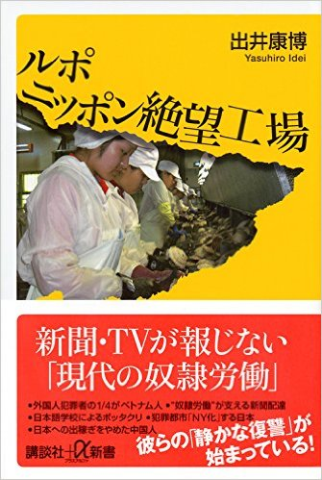
労働基準法 第1章 総則
第５条（強制労働の禁止）使用者は、暴行、脅迫、監禁その他精神又は身体の自由を不当に拘束する手段によって労働者の意思に反して労働を強制してはならない。
第5条は、封建的遺制の払しょくをめざしたものであり、憲法第18条、「何人もいかなる奴隷的拘束も受けない」を受けています。
戦後、占領軍は「新しく実施される職業安定法は、今まで日本にあった人夫供給業とか、親分子分による口入れ稼業というものを根本から廃止し、この封建制度が生んだ最も非民主的な制度を改正し、労働者を鉄か石炭のように勝手に売買取引することを日本からなくす‥」とした。
（GHQ労働課長コレット）
劣悪な労働環境に悲鳴続出！ 外国人研修生の「現代版女工哀史 （週間ダイヤモンド2008.9.18）

Slide 7
雇用者と使用者が違う。根本矛盾は解消されない。 Q:派遣会社はピンハネではないの。 A:派遣会社は労働者と雇用契約を締結している。社員だ。 派遣会社は派遣先と派遣契約を結び、社員を派遣している。ピンハネではない。 Q:「社員」を派遣し、利益を得ている。 A:経費や利益は労働者派遣得た収入でまかなうのは当然。 Q:賃金は、常に派遣契約をした金額より低くなる。 A:：そうなる。だが、社員の賃金を搾取しているのでない。 結局、社長は「業として」、「他人の就業に介入し」、「利益」を得ている。
第６条（中間搾取の排除）何人も、法律に基いて許される場合の外、業として他人の就業に介入して利益を得てはならない。
通達 (基発381号 昭和23.3.2)
中間搾取の排除－「新憲法の個人の人格の尊重、基本的人権の確立の趣旨に則り、我国の労働関係に残存する封建的弊習である親分乾分の従族関係や労働者の人格を無視した賃金の頭ハネ等の絶滅を期するものである。」
労働者派遣は最初は「職安法」の例外だった！
❐法律に基づき許される－職業安定法(第47条の2）の労働者派遣
「自己の雇用する労働者を、当該雇用関係の下に、かつ、他人の指揮命令を受けて、当該他人のために労働に従事させること」
(労働者派遣法第2条)
❐登録型派遣は、「使用者責任を派遣元が負ってくれる」というサービス付きの職業紹介である。

Slide 8
労働基準法 第1章 総則
第７条（公民権行使の保障） 使用者は、労働者が労働時間中に、選挙権その他公民としての権利を行使し、又は公の職務を執行するために必要な時間を請求した場合においては、拒んではならない。但し権利の行使又は公の職務の執行に妨げがない限り、請求された時刻を変更することができる。
第8条 削除 (1998年)
(労働態様により労働基準法の適用事業を第1号から第17号までに区分して列挙していた）
大阪青年部

Slide 9
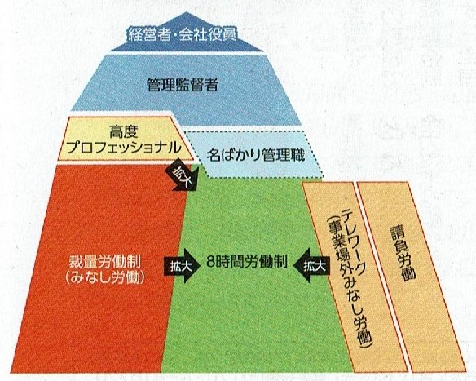
労働基準法 第1章 総則
基準法適用の労働者は、①職業の種類を問わず、②事業または事務所に使用され、③賃金を支払われる者です。
その判断基準は、
❶形態が指揮監督下の労働であること。
・仕事の依頼、業務従事の指
示等に対し、諾否の自由があ
るか、どうか。
・業務遂行上の指揮監督の有
無。
❷報酬が労務の対償として支払われていること。
・報酬の性格が使用者の監督
指揮下に一定時間労務を提
供していることへの対価と判
断されるか、どうか。
❸ 判断を補強する要素
・事業者性の有無
・専属制の程度
第9条（定義）この法律で「労働者」とは、職業の種類を問わず、事業又は事務所（以下「事業」という）に使用される者で、賃金を支払われる者をいう。
労働者が「労働者でなくなる」→ 奪われる権利！
「仕事量」は労働時間ではかるという労働基準法の原則が崩され、労働者扱いされない人がどんどん増えています。
現状の焦点は、❶高度プロフェッショナル、❷裁量労働（みなし制）、❸テレワークです。

Slide 10
労働基準法 第1章 総則
第10条（定義）この法律で使用者とは、事業主又は事業の経営担当者その他その事業の労働者に関する事項について、事業主のために行為をするすべての者をいう。
労働者or「1人親方」
ＩＮＡＸメンテナンスで働く「カスタマーエンジニア（ＣＥ）」は、「業務委託契約」をにより、１人親方として働かされていました。
建交労が団体交渉を申し入れると、契約を理由に労働者ではないと交渉を拒否。
・大阪府労働委員会は 〇
・東京地裁は08年も 〇
・東京高裁が逆転で ×
金字塔－最高裁判決
・最高裁は2011年4月12日、「労働者に当たる」との判断を示し、会社の対応を不当労働行為とする判決を言い渡しました。
「あぁ、そうなんだ」のポイント
労働組合法上の使用者とは「使用者」又は「その利益の代表者」など、専ら労働組合の存在を通して理解されまる。いきおい、労使の力関係を前提として判断することになります。なお、「使用者の利益を代表する者」は、非組合員として取り扱われます。
労働基準法の労働者の取上げ方は、組合の存在に無関係に広く法違反の責任者として使用者を理解しています。
なお、労働基準法（第9条）と労働組合法（第3条）では労働者のとらえ方が少し違います。すなわち、労働組合法では「労働者とは、職業の種類を問わず、賃金、給料その他これに準ずる収入によって生活する者をいう」とし広くとらえます。賃金生活者ならば、現に事業所に使用されていない失業者も労働者です。

Slide 11
「配分金」は賃金ではない －厚労省の詭弁－ 〇シルバーは使用者ではない。雇用契約ではなく、請負、委任契約であり、労働法は適用されない。 〇ケガをしても労災保険が適用されない。 〇「センターの配分金は最低賃金法に拘束されるものではありませんが‥」「見積額が時間額で最低賃金と比較してあまり差がある場合は調整する必要がある」としている。 (「全シ協」の見解）
労働基準法 第1章 総則
第11条(賃金）この法律で賃金とは、賃金、給料、手当、賞与その他名称の如何を問わず、労働の対償として使用者が労働者に支払うすべてのものをいう。
「あぁ、そうなんだ」のポイント
❐労働基準法では、いわゆる「賃金とは何か」という経済学的な定義
はありません。搾取の問題、剰余価値の問題は別にしっかりと学
習しなければなりません。
❐労働基準法は、賃金の本質の分析ではなく、むしろその言葉の定
義付け及び賃金の範囲を決定する役割を持った抽象的表現に終
わっている。そして、賃金であるためには、①労働の対象、②使用
者によって支払われるものとしています。
❐賃金と認められるもの。すなわち、通勤費以外は税金の対象です。
× 一種の恩恵－退職金、結婚祝い金、死亡弔慰金、災害見舞金
○ 家族手当、別居手当、子女教育手当、通勤手当代、昼食料補
助・居残、早出弁当料。

Slide 12
労働基準法 第1章 総則
第12条（平均賃金） この法律で平均賃金とは、これを算定すべき事由の発生した日以前３箇月間にその労働者に対し支払われた賃金の総額を、その期間の総日数で除した金額をいう。ただし、その金額は、次の各号の一によって計算した金額を下つてはならない。
賃金が、労働した日若しくは時間によつて算定され又は出来高払制その他の請負制によつて定められた場合においては、賃金の総額をその期間中に労働した数で除した金額の100分の60
2. 賃金の一部が、月、週その他一定の期間によつて定められた場合においては、その部分の総額をその期間の総日数で
除した金額と前号の金額の合算額
2 前項の期間は、賃金締切日がある場合においては、直前の賃金締切日から起算する。
3. 前2項に規定する期間中に、次の各号の一に該当する期間がある場合においては、その日数及びその期間中の賃金は
前2項の期間及び賃金の総額から控除する
1 業務上負傷し、又は疾病にかかり療養のために休業した期間
2 産前産後の女性が第65号の規定によつて休業した期間
3 使用者の責めに帰すべき事由によつて休業した期間
4 育児休業、介護休業等育児又は家族介護を行う労働者の福祉に関する法律（平成3年法律第76号）第2条第1号に規定
する育児休業又は同条第2号に規定する介護休業（同法第61号第3項（同条第6項及び第7項において準用する場合を
含む。）に規定する介護をするための休業を含む。第39条第8項において同じ。）をした期間
5 試みの使用期間
4. 第1項の賃金の総額には、臨時に支払われた賃金及び3箇月を超える期間ごとに支払われる賃金並びに通貨以外のもの
で支払われた賃金で一定の範囲に属しないものは算入しない。
5. 賃金が通貨以外のもので支払われる場合、第1項の賃金の総額に算入すべきものの範囲及び評価に関し必要な事項は
厚生労働省令で定める。
6. 雇入後3箇月に満たない者については、第1項の期間は、雇入後の期間とする。
7. 日日雇い入れられる者についてはその従事する事業又は職業について厚生労働大臣の定める金額を平均賃金とする。
8. 第１項乃至第６項によつて算定し得ない場合の平均賃金は、厚生労働大臣の定めるところによる。（次スライドへ）

Slide 13
平均賃金表
計算方程式

Slide 14
マルクスは生きている
社会科学辞典かた賃金の定義
医労連学習会から

